Slide 1
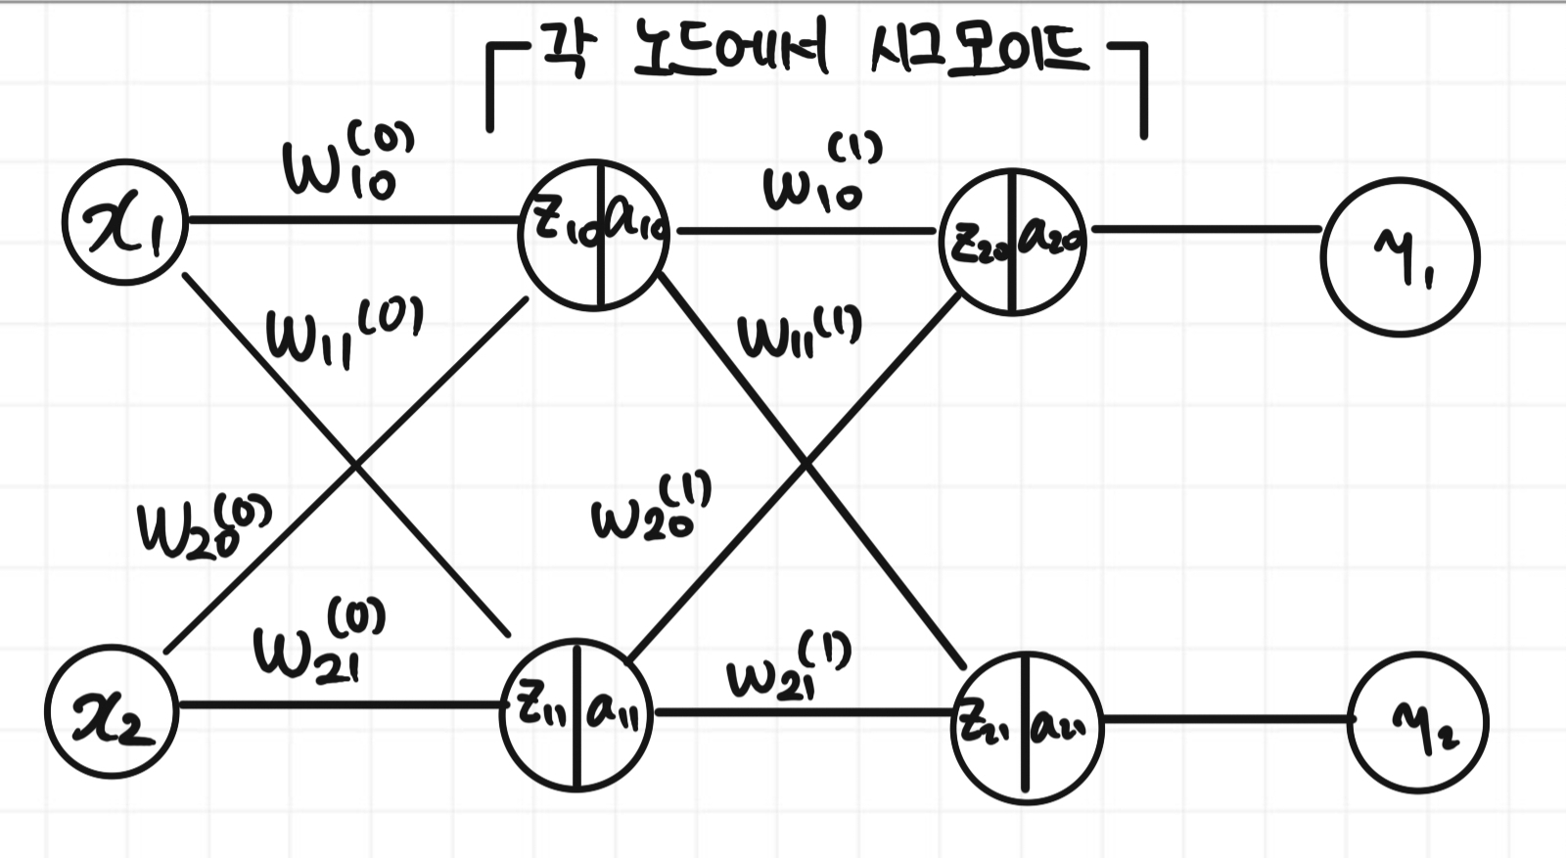
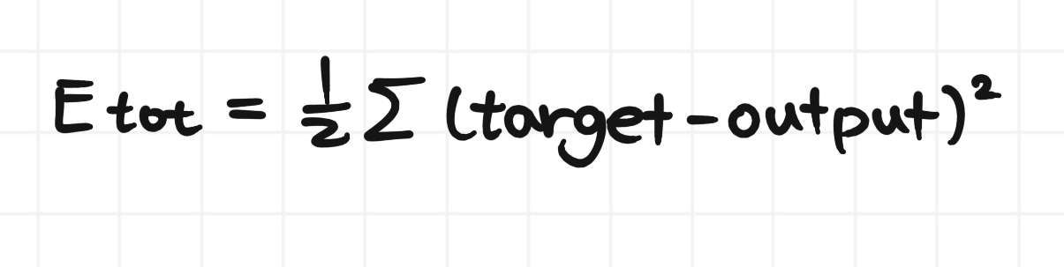

Slide 2
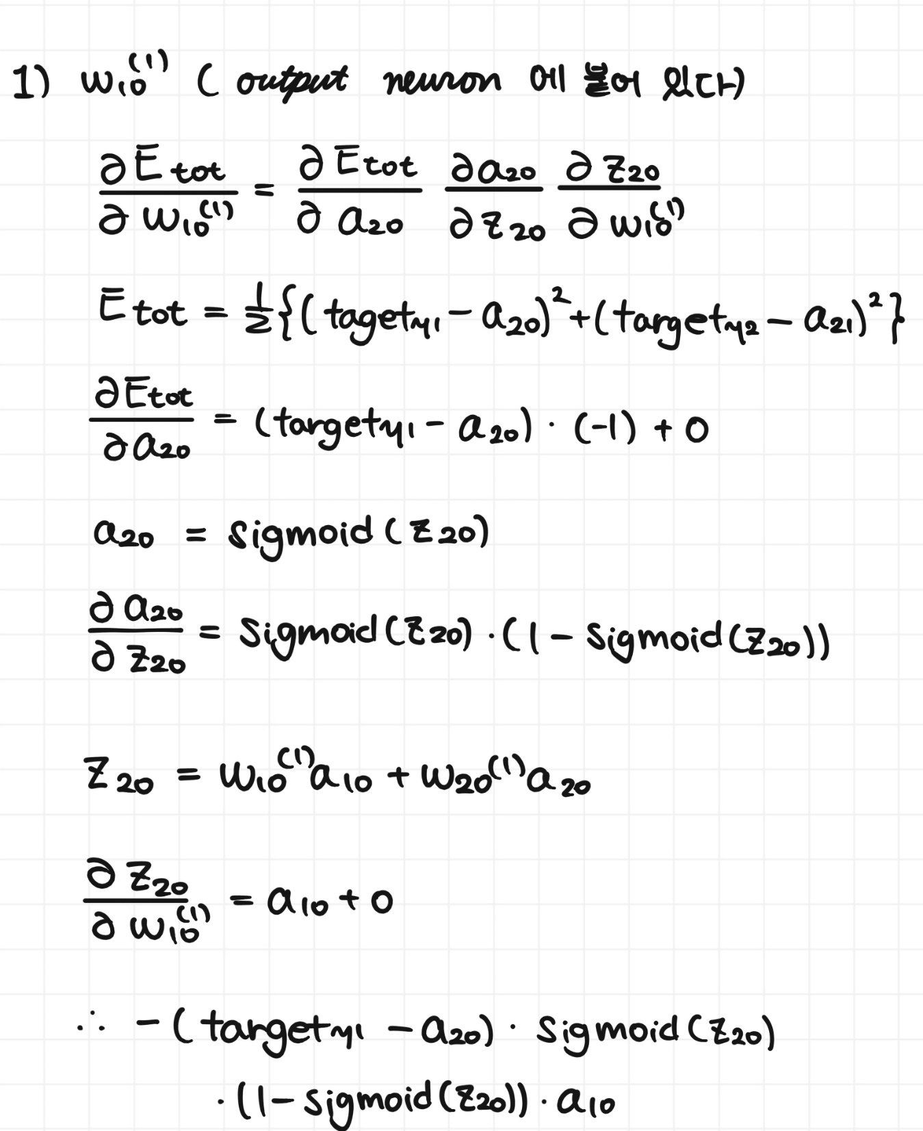


Slide 3
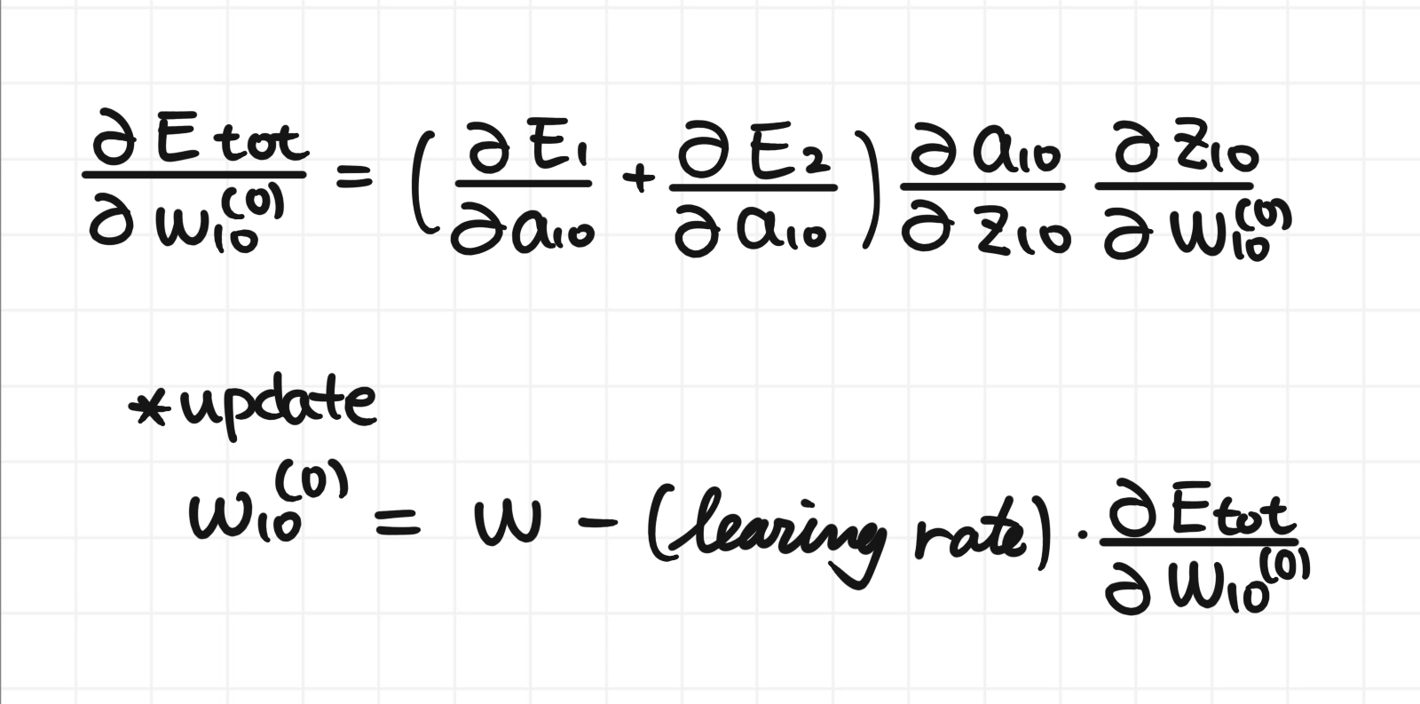

Slide 4
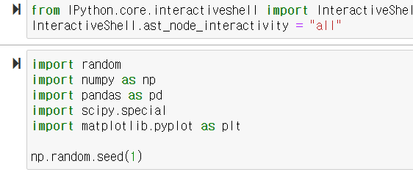

Slide 5
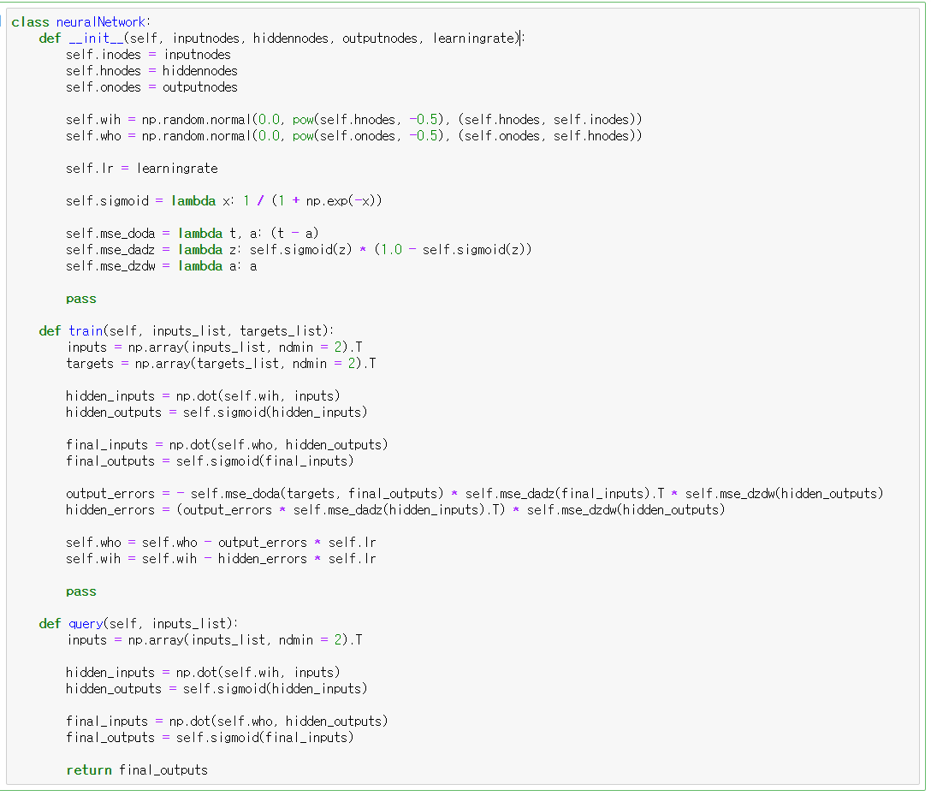

Slide 6
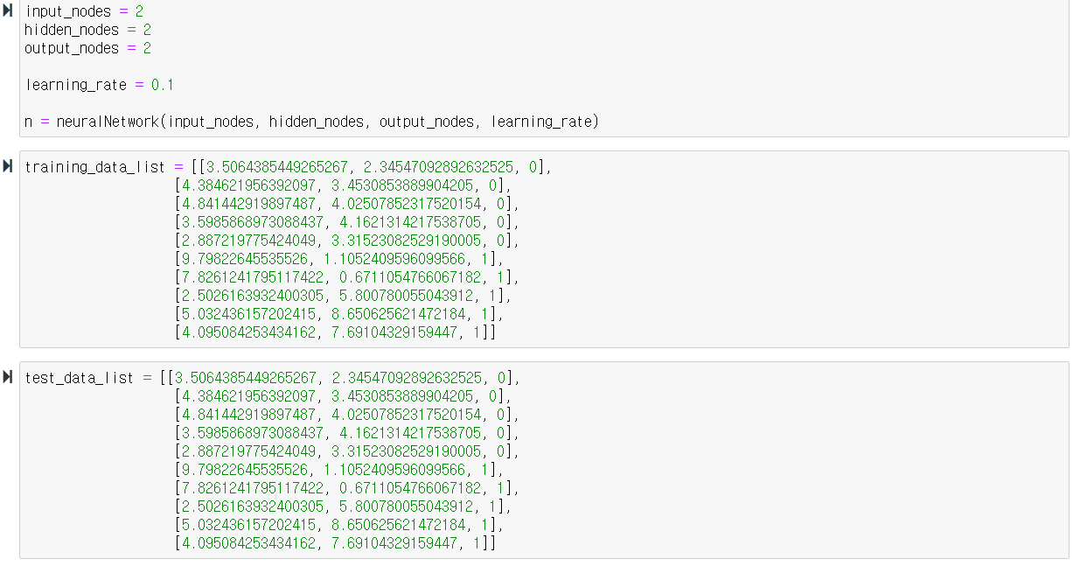

Slide 7
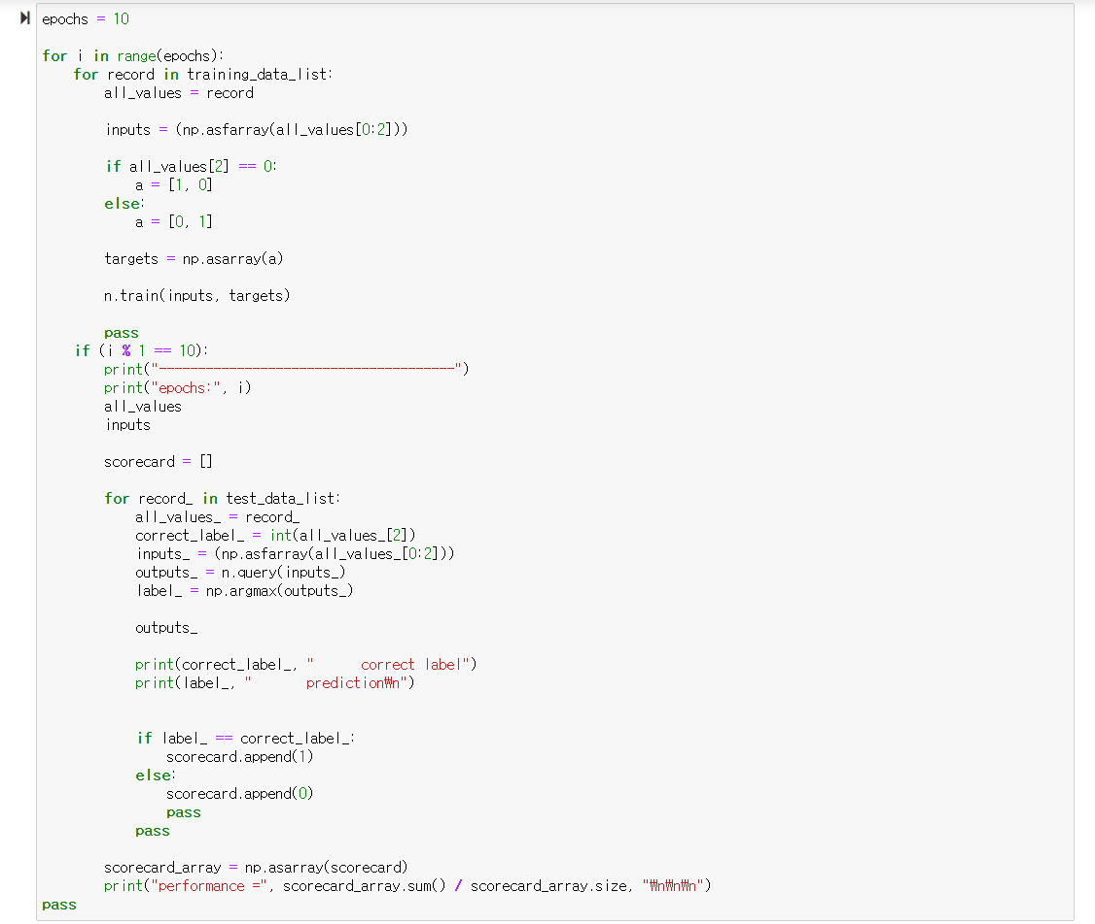


Slide 8
실패한 이유
가중치를 업데이트 하기 위해선
self.who = self.who - output_errors * self.lr
self.wih = self.wih - hidden_errors * self.lr
가중치 행렬이 2x2 행렬이 되어야 한다.
역전파가 제대로 이루어지지 않았다.

